Slide 1
„Absicherung des Betriebes bei Ausfall des Inhabers“
…und/oder von Führungsmitarbeitern

Slide 2
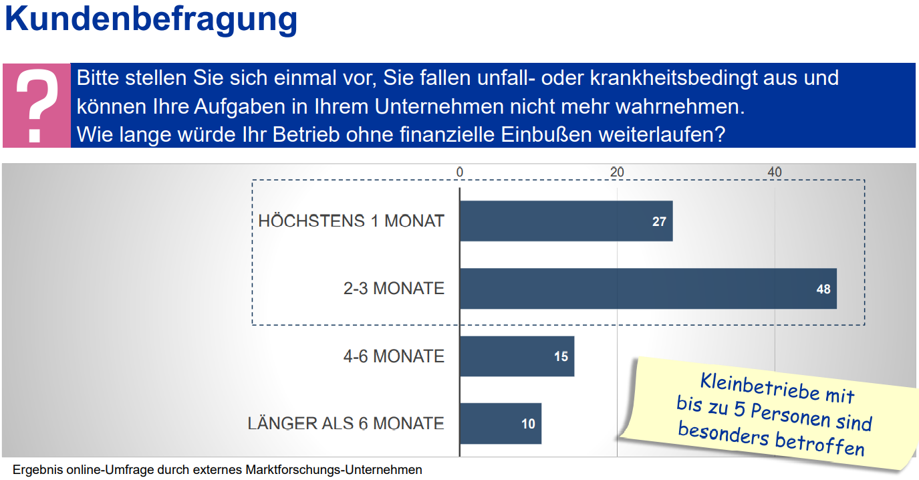

Slide 3
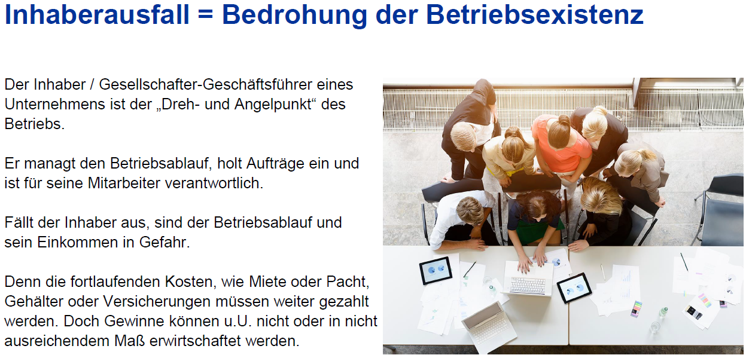

Slide 4


Slide 5
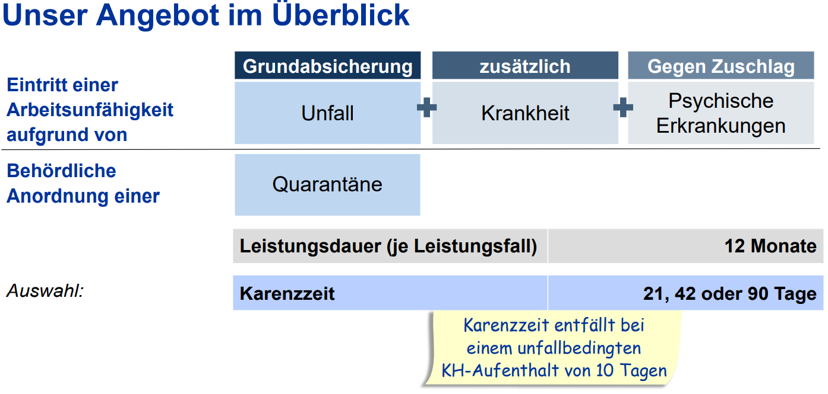

Slide 6


Slide 7
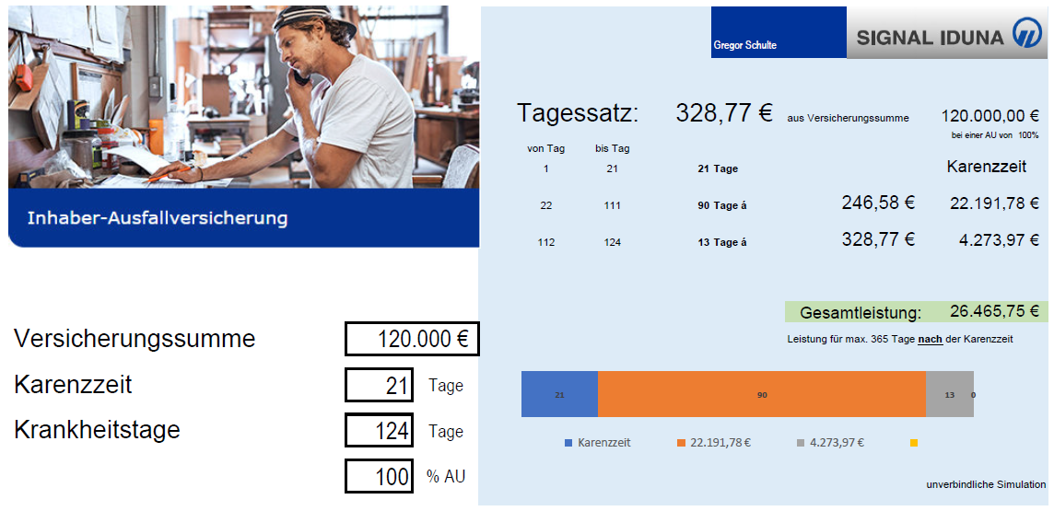
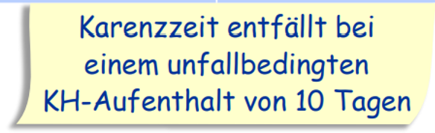
Leistungsbeispiel :

Slide 8

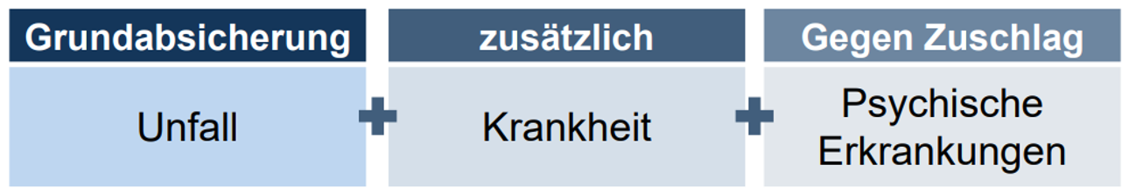

Beispiel Zimmerer – Karenzzeit 42 Tage – Versicherungssumme 120.000,- €
> monatlich: 10.000,- € Ausfallsumme
93,25 €
190,88 €
229,04 €

Slide 9
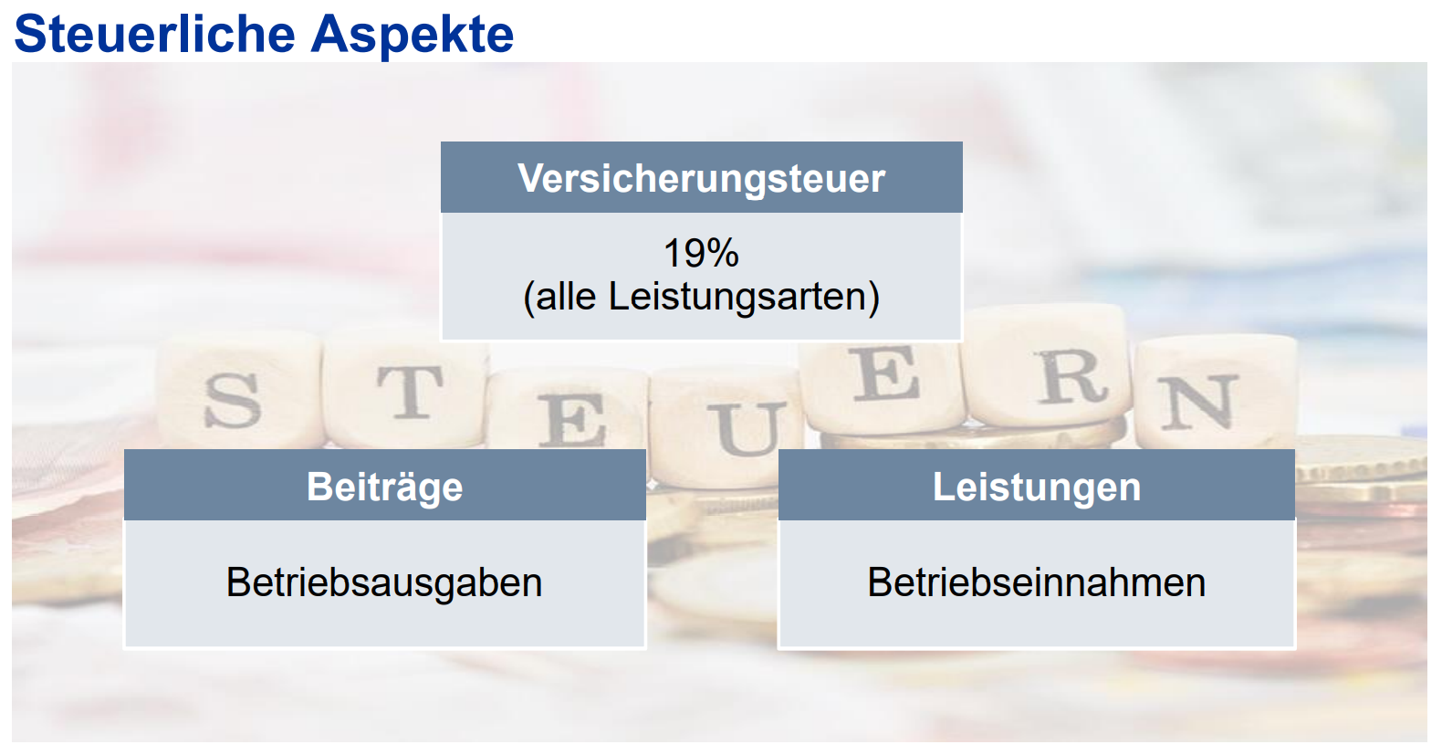
Inhaberausfallversicherung

Slide 10

Beispiel Bäcker – Karenzzeit 42 Tage – Versicherungssumme 120.000,- €
> monatlich: 10.000,- € Ausfallsumme
79,76 €
144,73 €
173,80 €

Slide 11
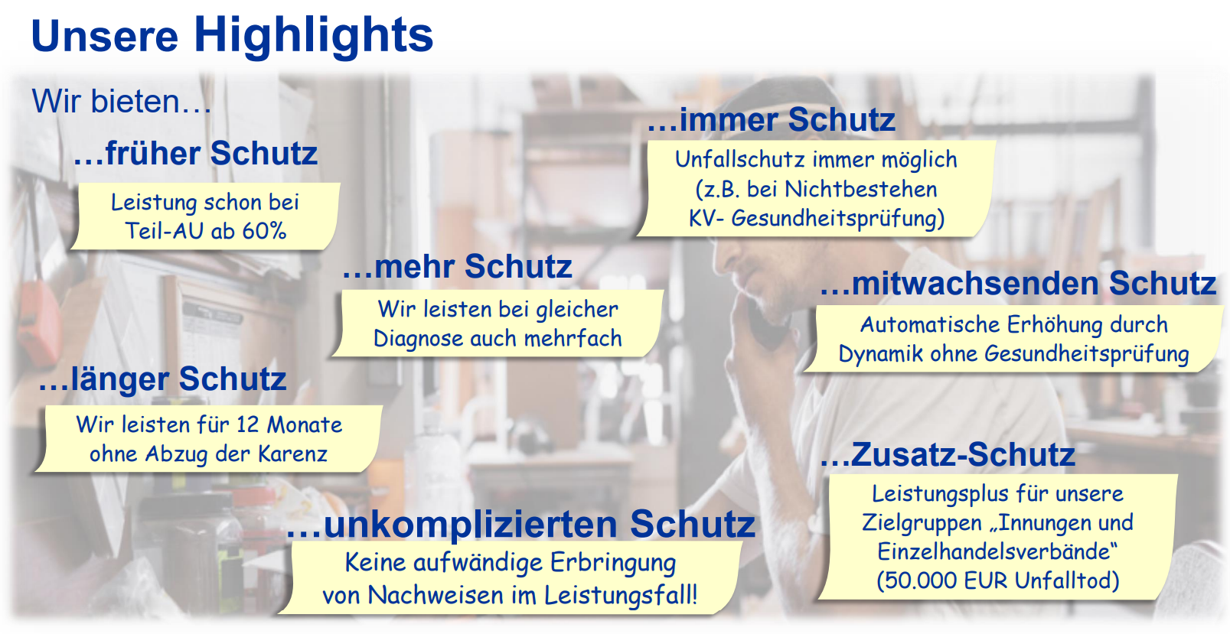

Slide 12

„Eine gute Firma muss auch funktionieren, wenn der Chef mal…
…da ist !“

Slide 13
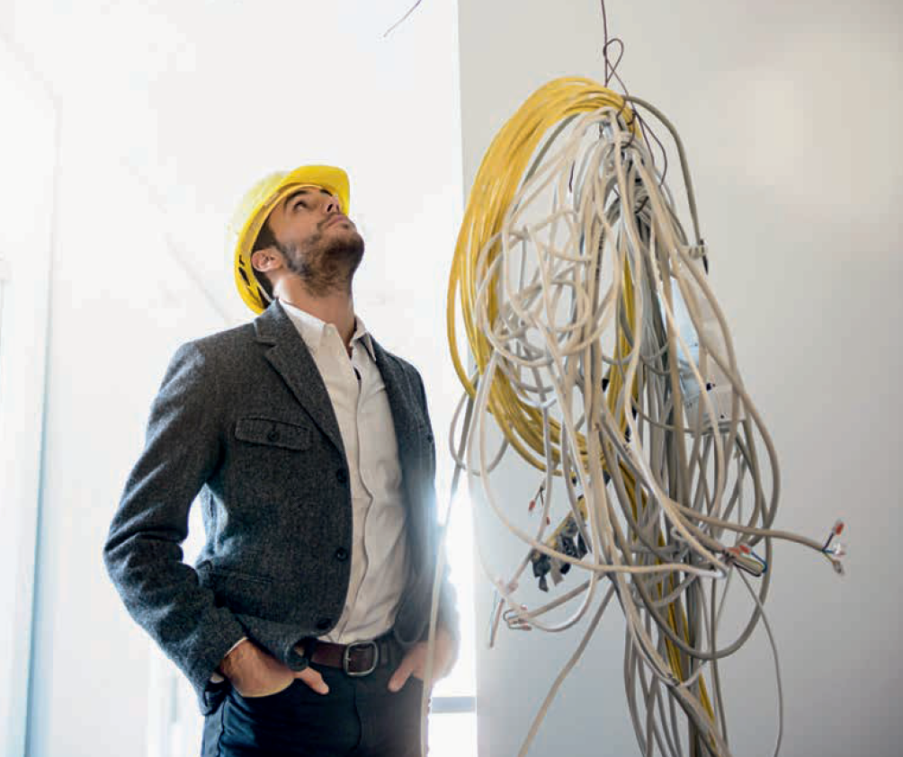
Absicherung der Firma bei Ausfall von Führungskräften

Slide 14

Lohnfortzahlung des Arbeitnehmers ist gesetzlich geregelt
sowohl bei Berufs- als auch Freizeitunfall
Der Betrieb bekommt eine AU-Bescheinigung…
…und in der Folge häufig Probleme…

Slide 15

Absicherung des Betriebes durch die
Betriebliche Gruppenunfallversicherung
Auswahl einzelner Arbeitnehmer möglich
individuelle Vereinbarung von Summen und Leistungsarten
Absicherung bis 100,- € Tagessatz (3.000,- € monatl.)
bei unfallbedingter Arbeitsunfähigkeit des AN
Leistung bei Berufs- u. Freizeitunfall
keine Verrechnung mit Leistungen der BG
oder Krankenkasse

Slide 16
Beispiel Mitarbeiterausfall
Geselle körperlich handwerklich tätig
mit unfallbedingter Au
Tagessatz 100,- € = 3.000,- € monatlich
Karenzzeit 8 Tage
(entfällt bei Krankenhausaufenthalt)
inkl. 200.000,- € Invaliditätsleistung
inkl. 10.000,- € Todesfallleistung
ab 70,- € im Betrieblichen Gruppenvertrag…

Slide 17
Betriebliche Gruppenunfallversicherung

Slide 18

https://www.handwerk-ist-zukunft.de

Slide 19

weitere Infos zum reinklicken: https://www.handwerk-ist-zukunft.de/
Ihre individuellen Fragen besprechen wir gerne persönlich.
Wir beraten Sie in der Geschäftsstelle Paderborn individuell und kompetent.
Gregor Schulte, SIGNAL IDUNA Tel: 01712134545
Vielen Dank für Ihre Aufmerksamkeit!

Slide 20
